Slide 1
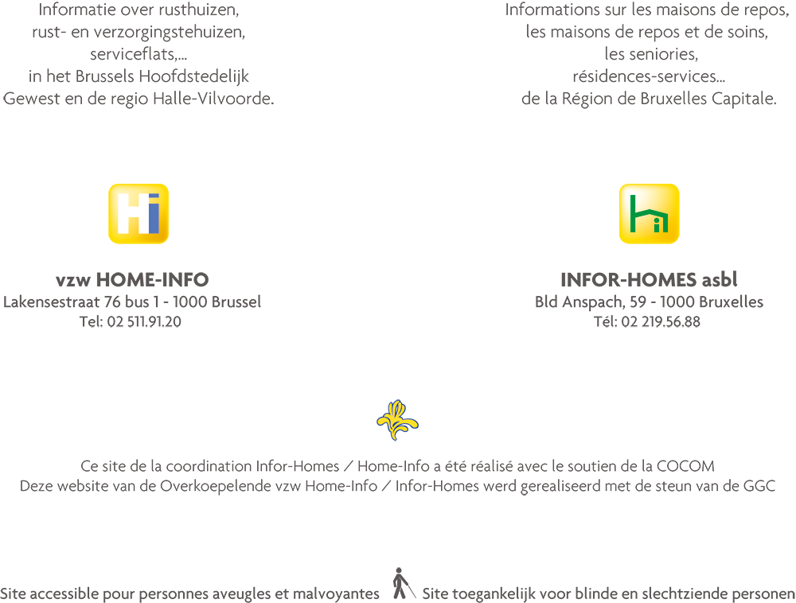
Intervention d’Infor- Homes et de Home- Info à la journée d’étude du 27 avril 2018 organisée par l’Observatoire de la Santé et du Social de Bruxelles « Organiser des soins de qualité pour les personnes âgées en Région de Bruxelles-Capitale: focus sur les résidents des maisons de repos présentant une dépendance légère (profils O et A) »
La maison de repos : pour qui ? pour quoi ?

Slide 2
IDENTITE INSTITUTIONNELLE
Infor-Homes / Home-Info
Asbl bruxelloises indépendantes et pluralistes
NOS SERVICES
Conseils personnalisés pour le choix d’un lieu de vie / Informatie & advies over rusthuizen
Dispositif de lutte contre la maltraitance des personnes âgées- SEPAM / Brussels Meldpunt ouderenmis (be)handeling
Observatoire /

Slide 3
Conseils personnalisés pour le choix d’un lieu de vie
Informatie & advies over rusthuizen
Qui nous consulte ? Pourquoi ?
« Placement » en maison de repos.
Eventail des possibilités, freins et limites.
« Parcours de vie »

Slide 4
Témoignages de consultants
« On se pose des questions mais ce n’est pas encore très clair pour nous. On voudrait ne pas attendre la dernière minute comme ça a été le cas pour mes parents. Vous pouvez m’expliquer la différence entre une maison de repos et une résidence-services ? On n’a pas encore pris notre décision de quitter notre maison. »
« C’est très confrontant de voir autour de moi des proches qui ne sont plus en mesures de prendre certaines décisions, ils sont au pied du mur et dans l’urgence ! Je veux éviter cela et préparer mon entrée en maison de repos.»
« J’entre dans une autre phase de ma vie… C’est intéressant... »

Slide 5
Visites d’établissements / Rencontres de professionnels
Evolution du rôle des maisons de repos .
Evaluation des « besoins ».
Projets de vie et mixité des profils.

Slide 6
Témoignages de responsables de maisons de repos
« Je suis convaincu que la question du bien-être en maison de repos est complexe. C’est tout le monde qui doit y mettre du sien… »
«Il est difficile pour nous d’accepter des personnes âgées souffrant de problèmes psychiatriques. Nous n’arrivons pas à trouver des services ambulatoires avec lesquels nous pourrions collaborer. Ils n’ont plus de disponibilités ! C’est difficile d’exclure mais nous devons aussi reconnaître nos limites. »

Slide 7
SEPAM
Brussels Meldpunt Ouderenmis(be)handeling
Limites du maintien à domicile à ne pas dépasser – dualisation domicile et maison de repos.
Importance de l’accompagnement des familles et aidants proches.
Ambulatoire – Senior Médiation .

Slide 8
Observatoire
Quelques réflexions par rapport à l’actualité et à l’avenir du secteur des Maisons de Repos (et de Soins) // Constats de la recherche.
Quels appuis aux adultes âgés et quels « vivre ensemble » en maison de repos ? …
… Et/ou dans nos quartiers bruxellois ?

Slide 9
MERCI
De votre présence
De votre attention

